Slide 1
Fall 2017
C语言程序设计
The C programming language

Slide 2
关于我们的课程
总学时数：48学时 3学分
讲授：32 学时
实验教学: 16 学时

Slide 3
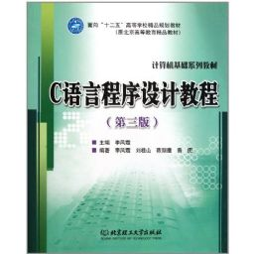
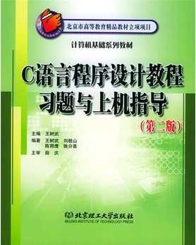
教材
C语言程序设计教程 (第三版)
李凤霞；北京理工大学出版社，2011
Exercise book:
C语言程序设计教程习题与上机指导 (第四版)
王树武；北京理工大学出版社，2009

Slide 4

参考资料

Slide 5
课程安排
关于我们的课程
 | Content | Lecture | Lab
1 | 绪言 (1,2) | 2
2 | 数据类型，运算符，表达式 (3) | 4 | 2
3 | 流程控制(4,5,6) | 3 | 2
4 | 数组(7) | 4 | 3
5 | 函数 (8) | 4 | 2
6 | 指针 (9) | 4 | 2
7 | 结构、联合与枚举类型(10) | 3 | 2
8 | 链表 | 4 | 3
9 | 文件 | 2
10 | 复习 | 2
Total |  | 32 | 16

Slide 6
关于我们的课程
总成绩 100%：
1.期末上机考试 60% （选择、程序填空、编程）
2.平时成绩 40% 包含：
（1）乐学 20%
（2）SPOC（中国大学MOOC平台） 10%（做对一半即可）
2026年春季C语言程序设计（上）开课老师：赵三元
开课时间： 2026年03月03日 ~ 2026年06月30日
学时安排： 3-5小时每周
选课密码：cyuyan
2026年春季C语言程序设计（下）开课老师：赵三元
简单算法、图形，链表，递归，字符串

Slide 7
关于我们的课程
（3）编程限时测验 7%
分析题目，限时完成
（4） 上课考勤 3%。（i北理app群内打卡）
3. 通知和答疑（ i北理加入钉钉群）
（1）2026春周三-c语言 钉钉群号： 1787-2000-2562
仅老师发布信息
（2）签到-2026春周三-c语言 钉钉群号： 1744-1500-2350
须在教室签到有效

Slide 8
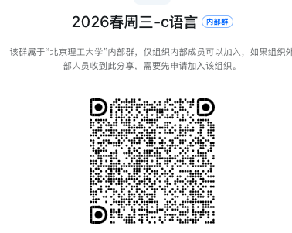
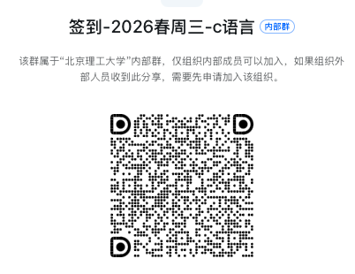
关于我们的课程
3. 通知和答疑（ i北理加入钉钉群）
（1）2026春周三-c语言
仅老师发布信息
（2）签到-2026春周三-c语言
须在教室签到有效

Slide 9
关于我们的课程
上机说明
地点：文萃H楼xxx机房
上机时间（后面会再通知）：

Slide 10
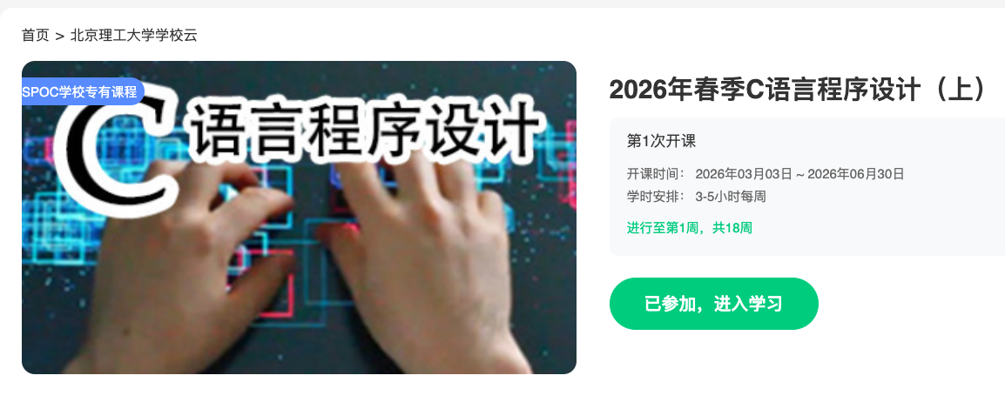
SPOC课程：上、下
关于我们的课程
中国大学MOOC https://www.icourse163.org/
学校云
密码：cyuyan

Slide 11
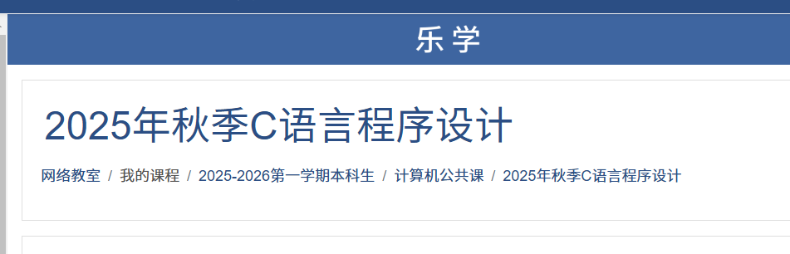
北理乐学
关于我们的课程
http://lexue.bit.edu.cn/
分组选课密码：老师名字拼音小写字母+2026
zhouqing2026

Slide 12
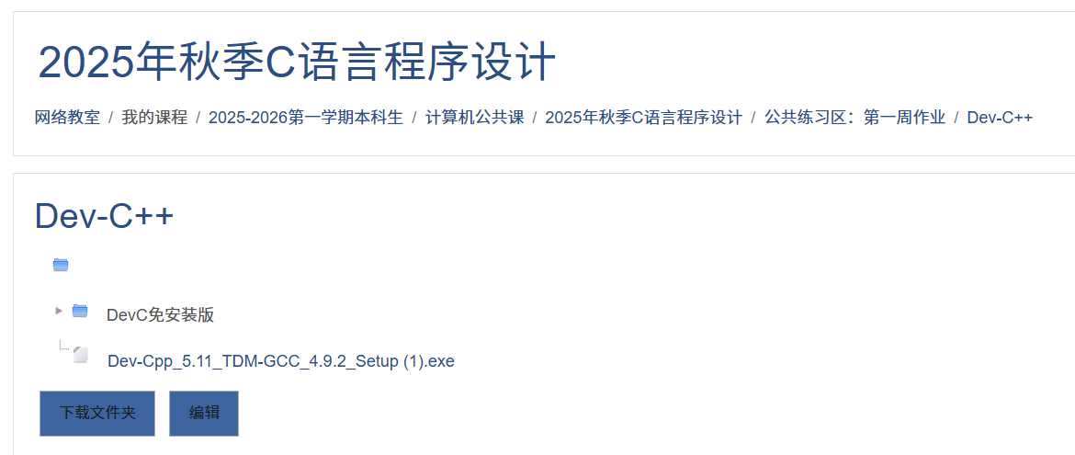
DevC++ 下载
关于我们的课程

Slide 13
关于我们的课程
1、作业
作业的发布、提交均在SPOC和北理乐学中进行。注意一定要在规定的时间内提交，过期不接受。
平时成绩根据题目分别记分，最后折合记入总成绩（系统自动）。
2、答疑形式
上机课答疑；
钉钉群内答疑。

Slide 14
网络教室的使用
关于程序设计题的说明
每个题目有截止时间；
每个题目有显示/隐藏的测试用例，全部通过才算满分；
可以反复提交，但只保留最近的6次提交记录；
按最终一次提交计分。

Slide 15
How to learn it?
从模仿开始
多写代码才能学会编程技能

Slide 16

Let’s begin…
尽情享受编程的快乐吧！

